Slide 1
Integración en Nutrición y Alimentación I
¿BEBIDAS DIETÉTICA Y OBESIDAD?
Flgo. Daniel Guzmán Ferrada
Director Escuela de Fonoaudiología UBO
Mg. en Estrategias de Intervención Vocal
Diplomado en Rehabilitación Vocal
Diplomado en Habilitación Vocal
Diplomado en Docencia Universitaria para Profesionales de la Salud
daniel.guzman@ubo.cl

Slide 2
“La Voz, tu herramienta de Trabajo”
Cuidados de la voz y ejercicios prácticos

Slide 3
¿Qué es Higiene Vocal?
Receta
“Normas básicas que auxilian a preservar la salud vocal y a prevenir la aparición de alteraciones y dolencias. Deben ser cumplidas por todos, particularmente por las personas que más utilizan su voz”
A
B
C
(Behlau & Pontes, 1993)

Slide 4
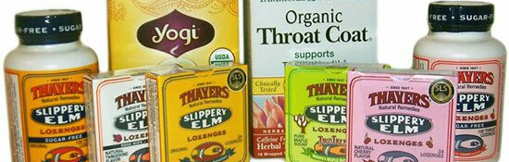
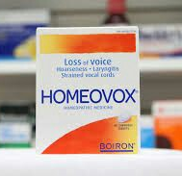
No fume
No tome alcohol
No tome mucha cafeína
Tome abundante agua
Evite carraspear
No grite ni hable fuerte
Hable poco
No fuerce su voz
Realice reposo vocal
Mantenga postura adecuada
No imite voces
Evite el estrés
No consuma alimentos condimentados

Slide 5
Intervención Higiénica
Hidratación
Control de Irritantes
Control de Fonotrauma
Hidratación sistémica
Hidratación superficial
Cigarrillos
Alcohol
Cafeína
Condimentos
Gritar
Carraspear o Toser
Hablar por tiempo prolongado
Usar tono inadecuado
Intensidad elevada
Notes:
Aprendizaje transformativo

Slide 6
01
Calentamiento
Ejercicios
Prácticos
02
Estiramiento
03
Contracción
04
Fortalecimiento aductor

